Slide 1
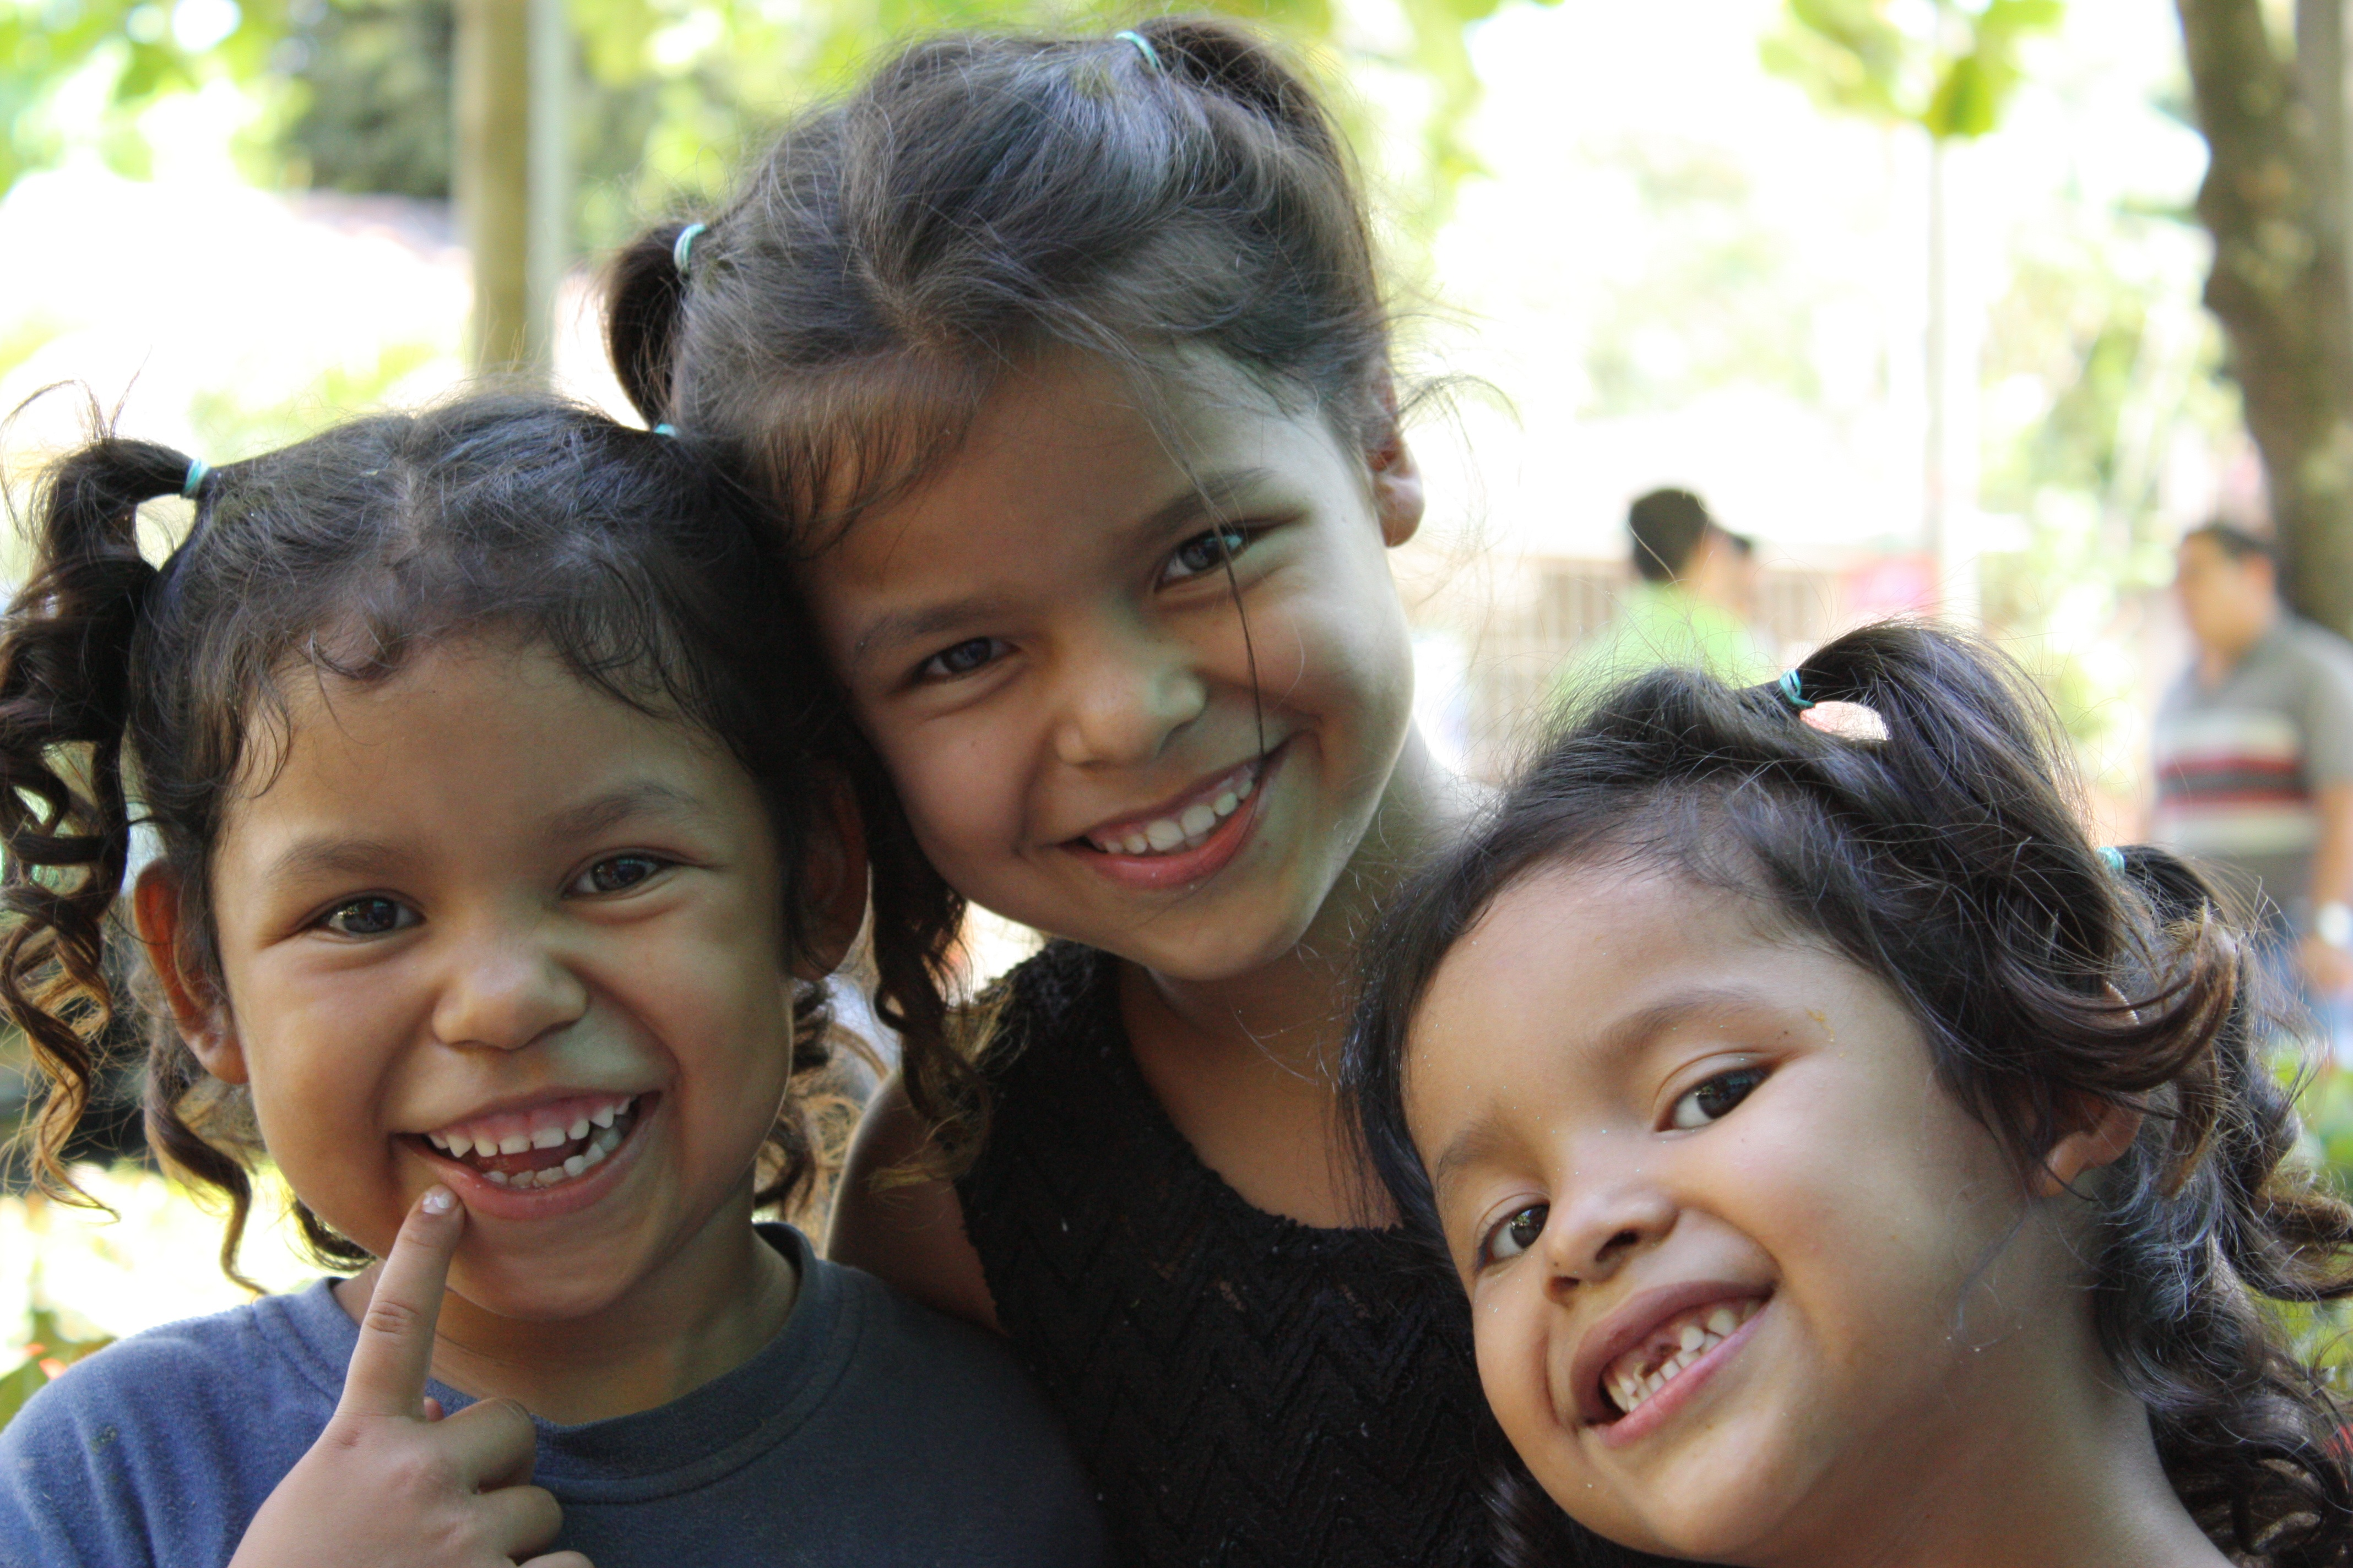
Migrantes saludables en comunidades saludables
Dr. Carlos Van der Laat
Organización Internacional para las Migraciones
División de Salud y Migración para las Américas

Slide 2
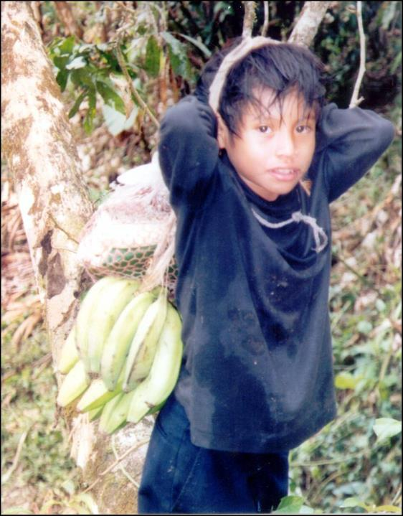
Mensaje Clave:
La migración como determinante social de la salud
La migración no siempre es un riesgo a la salud, pero si es un determinante en el proceso salud enfermedad.
Dependiendo de las condiciones en las que se realice, aumenta el riesgo de afectación a la salud.

Slide 3
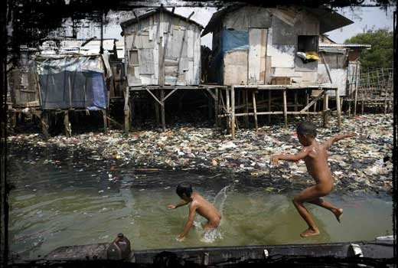

Slide 4
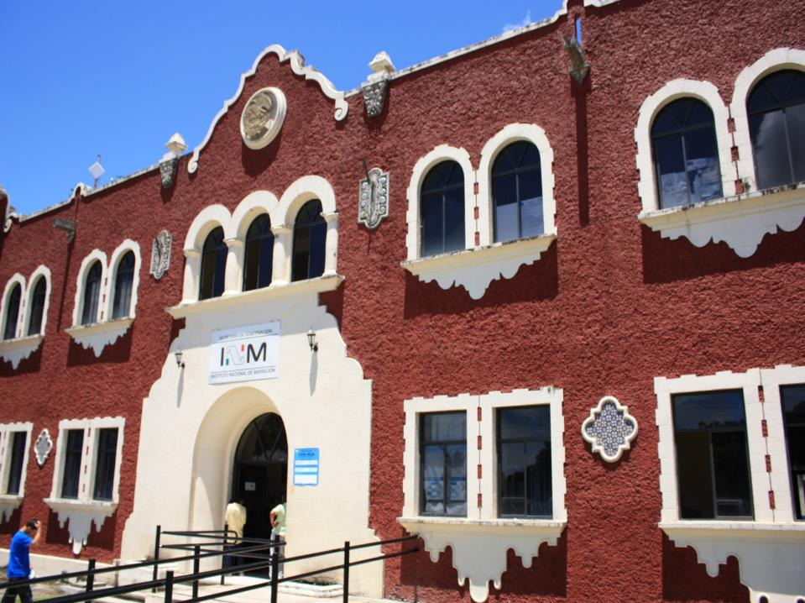

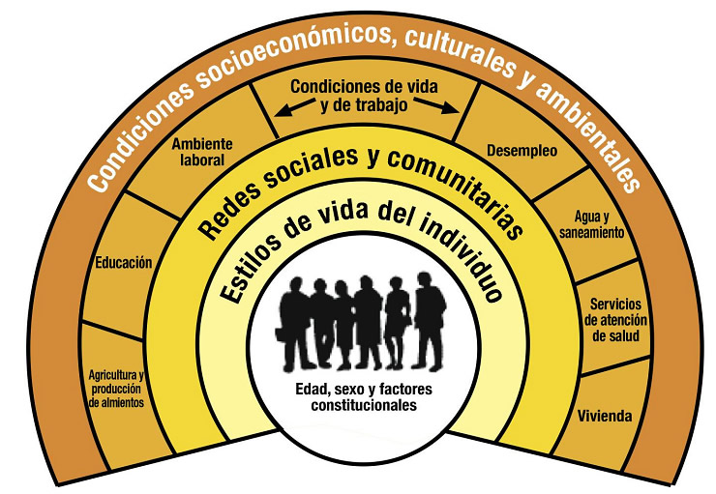
Determinantes Sociales de la Salud
Migración / Desplazamiento

Slide 5

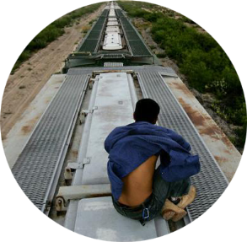
Espacios de vulnerabilidad según etapa del ciclo Migratorio
Tránsito
Comunidad de destino
Retorno
Comunidad de Origen

Slide 6
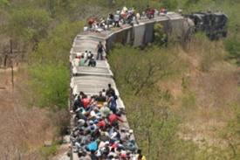

Propuesta OIM
Guatemala - El Salvador – Honduras - Nicaragua
Protocolo de Investigación - Comités Técnicos
Recolección de Información
Diálogos Nacionales
Documento Validado
Plan Nacional de Salud y Migración
Diálogo Regional
(OCAM - RESSCAD- COMISCA-CRM)
Otros Foros
Consultas Nacionales
Familias fragmentadas por la migración
Población de retorno

Slide 7
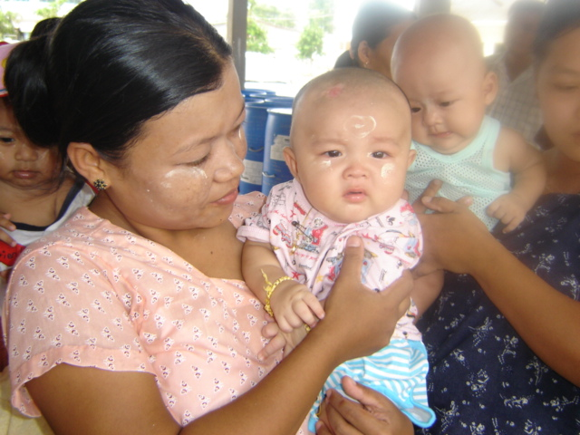
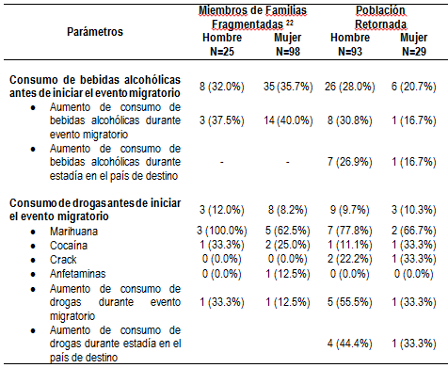
Vulnerabilidad a uso de drogas
Se encontró que un 16%-36% de los participantes refirieron consumir bebidas alcohólicas, y por lo menos un 17% aumentó su consumo por el evento migratorio.
10% reportó consumo de drogas, siendo la marihuana la de mayor uso. En población retornada, más del 50% reportó un incremento en el uso de drogas asociado al evento migratorio.
Fuente: OIM/Sierra

Slide 8
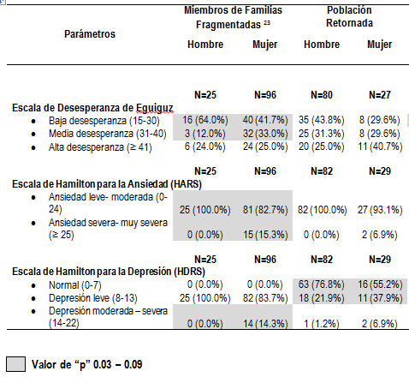
Vulnerabilidad salud mental
Se observó un mayor impacto de la migración en la salud mental de los miembros de las familias fragmentadas y en las mujeres.
Fuente: OIM/Sierra

Slide 9
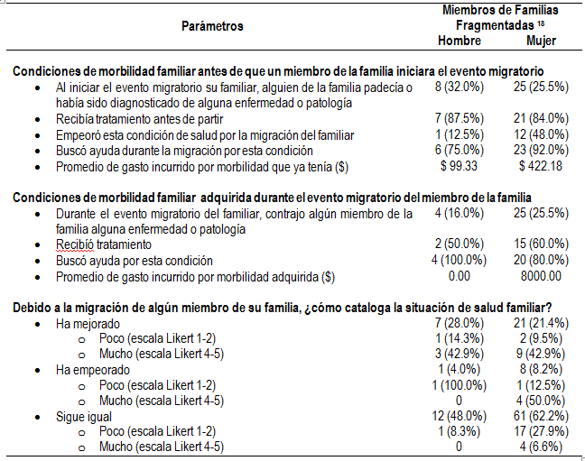
Familia fragmentadas por la migración
Perfil socio-epidemiológico
35% reportaron al menos un miembro de la familia enfermo antes del evento migratorio.
Un 50% indicaron que las condiciones de salud empeoraron posterior al evento, asociando tristeza, frustración, ansiedad como causas.
Un 30% indicaron mejoría, al contar con dinero de remesa para atender sus condiciones de salud
Fuente: OIM/Sierra

Slide 10
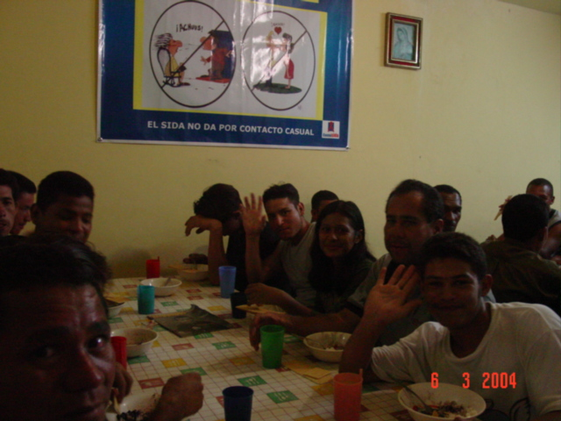
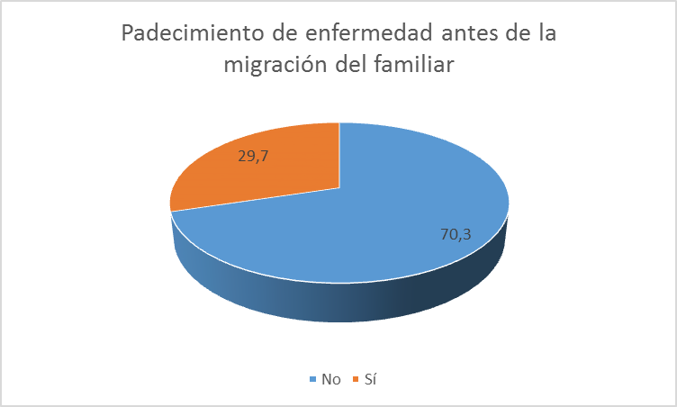
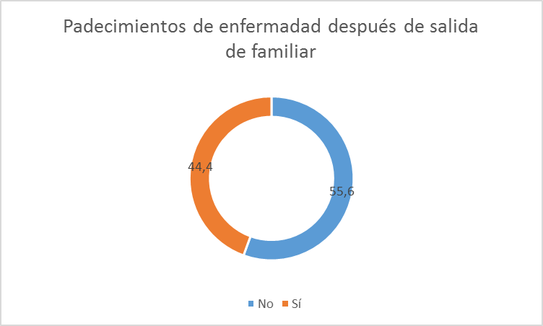
“Desde que se fue vivo angustiada, me dan mucho nervios, pienso que algo le puede pasar/ (…) se me ha alterado la presión, han tenido que internarme, luego me estabilizo/ pienso mucho en él, no sé dónde está (…) y eso me está afectando mi salud/ Lloro mucho, me he vuelto violenta con los niños, a veces no quiero comer, me enfermo de la gripe, el niño va mal en clase y está muy rebelde….” (Mujer, madre de migrante.Grupo focal-Chinandega)
Fuente: OIM/Servicio Jesuita - Nicaragua

Slide 11
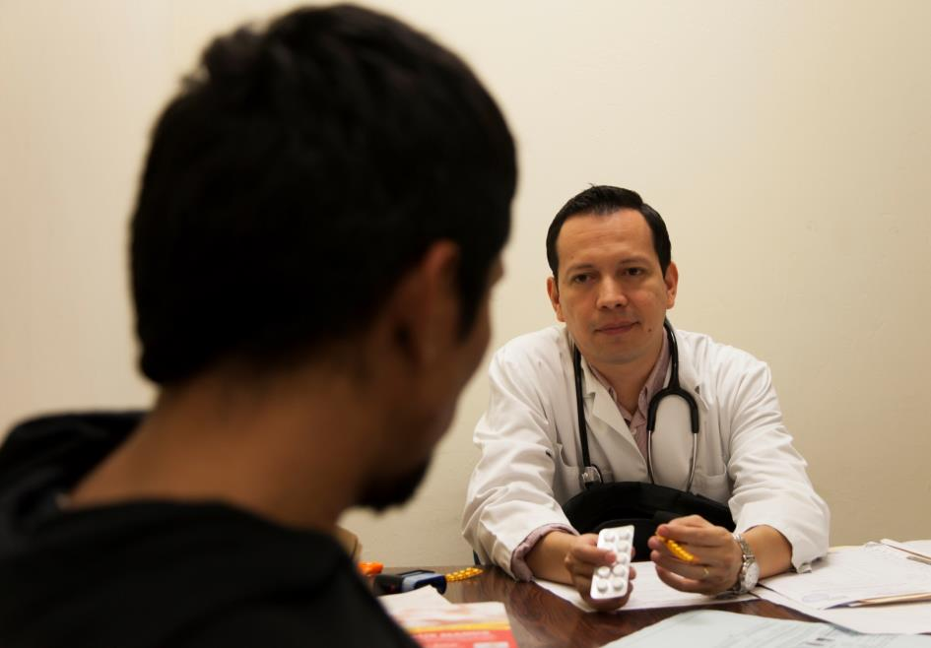
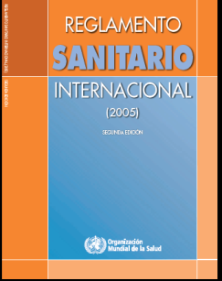
.
Premisa de Salud y Migración
(Enfoque de Derechos Humanos)
Medidas pro-activas para apoyar a la persona migrante.
NUNCA con fines únicamente restrictivos

Slide 12
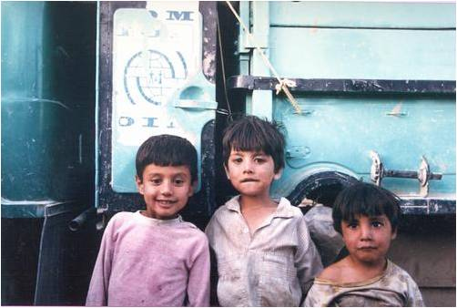
Monitoreo de la salud
Causa importante de vulnerabilidad: la invisibilidad
Sistemas de información intersectoriales
  Inclusión de variable migratoria
Mejorar el conocimiento de tendencias y resultados mediante desagregación y análisis de la información, considerando diversidad
Comparar datos y vincular para la toma de decisiones y seguimiento de políticas y programas
Monitoreo de comportamientos, percepciones, necesidades específicas
Dar seguimiento a personas con alto riesgo

Slide 13
Capacitación del Recurso Humano y Salud Ocupacional
Oficiales Migratorios y Consulares
  Capacidad de detección básica de signos y síntomas de enfermedades infectocontagiosas
  Desarrollar capacidades para el manejo intercultural y habilidades de comunicación
  Al menos 1 o 2 personas capacitadas en primeros auxilios básicos
  Información y sensibilización sobre salud de las personas migrantes (Evitar estigma)

Slide 14
Sistemas sensibles a las personas migrantes
Fortalecer la capacidad de respuesta
  Post secuestro /trata/ violación
  Casos especiales / Mayor vulnerabilidad
Acceso a información precisa sobre alertas de epidemia-pandemia
Alianzas, redes, marcos plurinacionales
  Protocolo de respuesta articulado con autoridades de salud: establecido, probado y efectivo (clasificación por colores)
  Red de atención: Binacional / Regional

Slide 15
Salud en los centros de detención: Piso mínimo
Género: Separación de espacios
    Zonas bien iluminadas / Áreas con privacidad
Saneamiento: proveer insumos básicos
Adecuación intercultural
  Idioma
  Espacios de oración
Promoción de salud mental
Acceso voluntario a servicios de salud
  Promoción y educación en salud

Slide 16
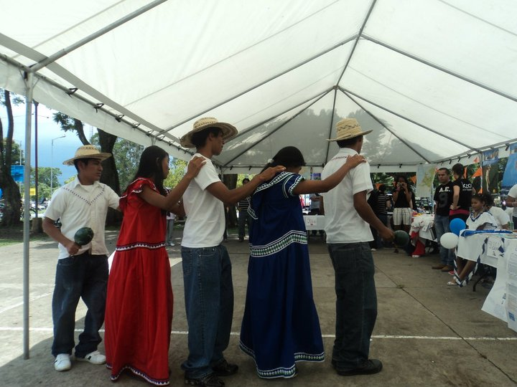
Solicitudes formales a la GRCM
Apoyamos la iniciativa de Canadá
Considerar el apoyo técnico que OIM puede aportar frente a la temática de salud de las personas migrantes

Slide 17
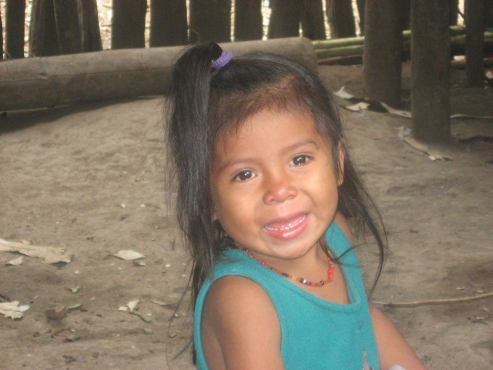
Migrantes saludables en comunidades saludables
Dr. Carlos Van der Laat
Oficial Regional de Salud y Migración
Organización Internacional para las Migraciones
cvanderlaat@iom.int

